Slide 1
计算机仿真技术基础
任课老师 郭东生
华侨大学信息科学与工程学院

Slide 2
第二章 MATLAB基础
2.1 简介
2.2 MATLAB的基本操作
2.3 MATLAB变量及运算
2.4 常用函数和初等矩阵运算
2.5 基本绘图方法
2.6 人机交流和输入输出函数

Slide 3
2.6 常见人机交流和输入输出函数
注释语句的输入和显示
注释语句是计算机软件编程中常见的一种功能，MATLAB用‘％’程序的语句和程序进行注释，以便仿真计算或编程过程中加强对代码功能的了解
用‘％’后的程序，在MATLAB中不再运行

Slide 4
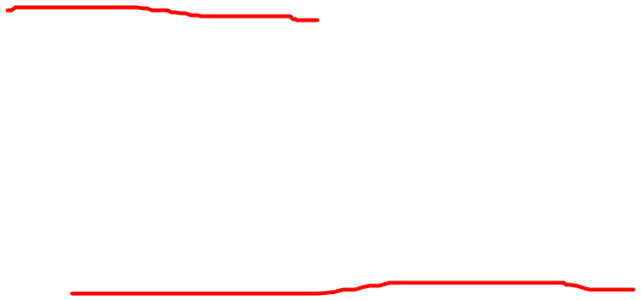
2.6 常见人机交流和输入输出函数
注释语句的输入和显示
除了在程序中加强对代码的了解外，在MATLAB程序代码中，在程序的前几行的注释说明，可通过help指令在命令窗口显示出来
若要查看程序中的注释语句则，输入：
>>Help 文件名

Slide 5
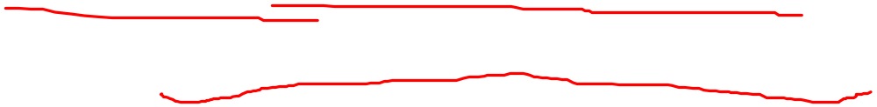
2.6 常见人机交流和输入输出函数
输入函数
1）单变量输入语句
格式：变量名＝input(‘提示语句’)
例如：x=input(’请输入数值:’)
程序例子：用一M文件接受键盘输入的数据并求其平方值
%This program is for square
n=input('enter a number')
n*n

Slide 6
2.6 常见人机交流和输入输出函数
输入函数
2）多行输入语句
格式：keyboard
说明：程序在此处暂停执行，用户可输入多行命令，最后输入return返回

Slide 7
2.6 常见人机交流和输入输出函数
输入函数
3）输入菜单的使用
格式：变量名＝menu(‘提示’，‘s1’，‘s2’,…)
注：s1,s2…为菜单选项。
该语句常用于需要用户控制程序的流向
的场合

Slide 8
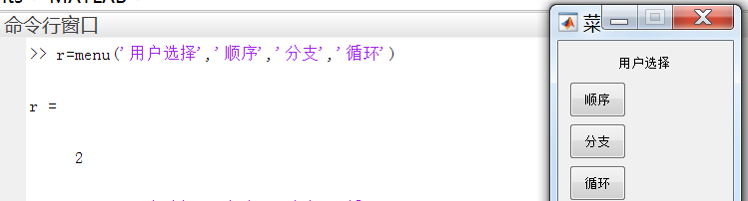
2.6 常见人机交流和输入输出函数
输入函数
3）输入菜单的使用
例如：r=menu('用户选择','顺序','分支','循环')
若用户选择分支，则r=2。
返回结果为菜单的选项的序号

Slide 9
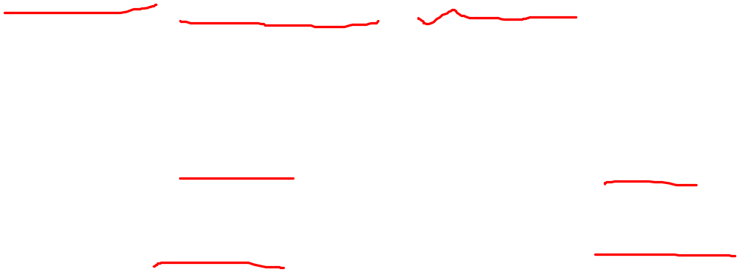
2.6 常见人机交流和输入输出函数
数字与字符串的输出
1）格式化显示语句
格式：变量名=sprintf(’格式字符’,N)
      注：格式字符如下
      %e—指数格式 %d —数字
      %f—小数格式 %s —字符串
a=sprintf('%e',0.007)
b=sprintf('%f',0.007)

Slide 10
2.6 常见人机交流和输入输出函数
数字与字符串的输出
2) 非格式化显示语句
格式: disp(s)
注：s为字符串或数字变量

Slide 11
课后思考和实践
掌握基本二维画图方法
掌握基本三维画图方法
掌握输入输出函数的使用
运行示例程序并观察结果

